Slide 1
Муниципальное бюджетное дошкольное образовательное учреждение детский сад общеразвивающего вида с приоритетным осуществлением деятельности по познавательно-речевому развитию воспитанников № 547 Городской конкурс «История маленького чемоданчика» Номинация: «Чемоданчик, в котором живет сказка «Дом Мухи - Цокотухи»
Участники проекта:
дети старшей группы, родители
Фахрутдинова Наталья Владимировна,
воспитатель.

Slide 2
ЦЕЛЬ: создание условий для развития познавательных и творческих способностей детей в процессе реализации проекта.
ЗАДАЧИ:
Расширение и систематизация знаний детей о насекомых, местах их обитания, характерных особенностях;
Формирование познавательного интереса к насекомым;
Воспитывать у детей бережное и чуткое отношение к природе;
Развивать умение делать выводы, устанавливая причинно-следственные связи между объектами живой природы.
ОБЪЕКТ: насекомые
ПРЕДМЕТ: внешний вид, питание и среда обитания насекомых.

Slide 3
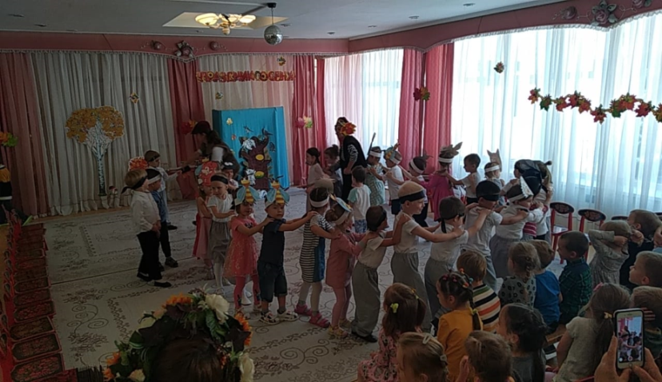
Подготовительный этап
Постановка цели и задач.
Изучение понятий, касающихся темы проекта.
Разработка планирования организации тематической образовательной деятельности с детьми.
Посещение спектакля о насекомых.
Пополнение развивающей среды.
Создание картотеки дидактических игр на заданную тему, альбома информационного характера с рассказами о насекомых.

Slide 4
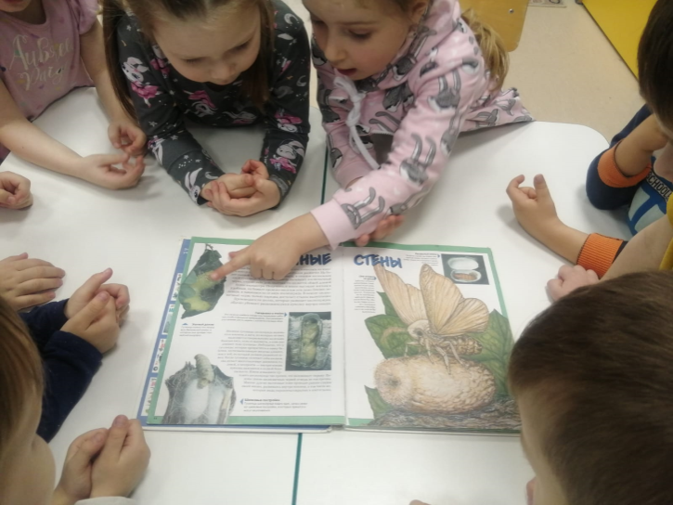
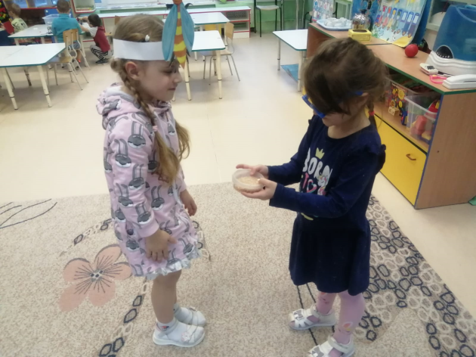
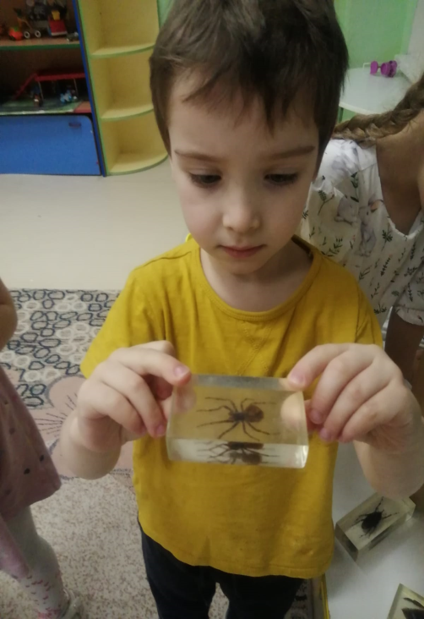
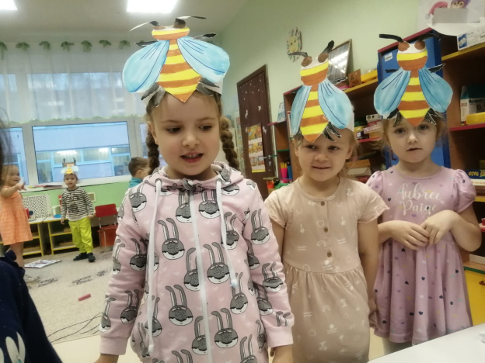
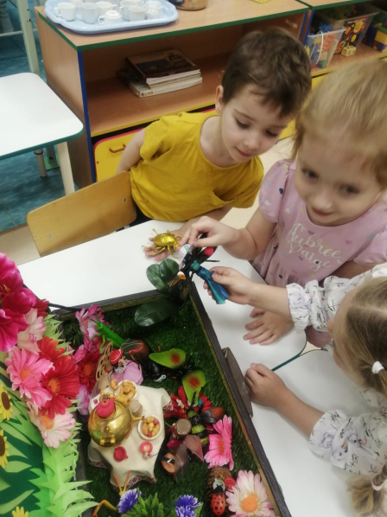
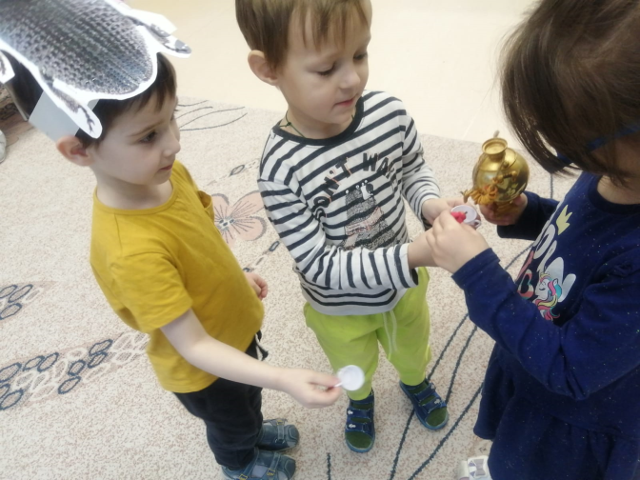
Практический этап
Беседы: «Бабочки», «Зачем бабочки нужны», «Как появляется бабочка?», «Жучки паучки», «Какие части тела есть у божьей коровки», «Кто такие лесные санитары?», «Крылатые насекомые», «Кто приносит мёд?»,
Подвижные игры, дидактические игры.
Создание совместно с родителями газеты «Интересные факты про насекомых».
Творчество К.И.Чуковского.
Внедрение различных форм работы во все виды деятельности .
Организация непосредственной образовательной деятельности с детьми «Насекомые спешат на помощь», «Бабочки красавицы летают», «Друзья у паучка», «Тайна насекомых» .
Оформление мини музея «Дом Мухи – Цокотухи».

Slide 5
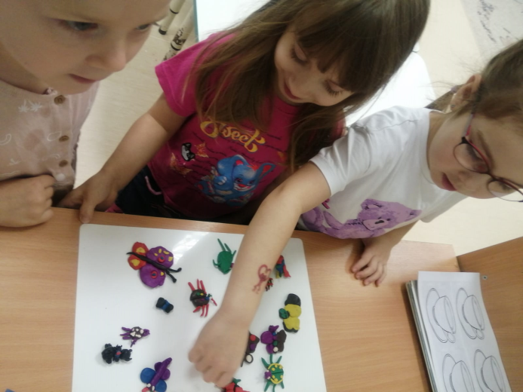
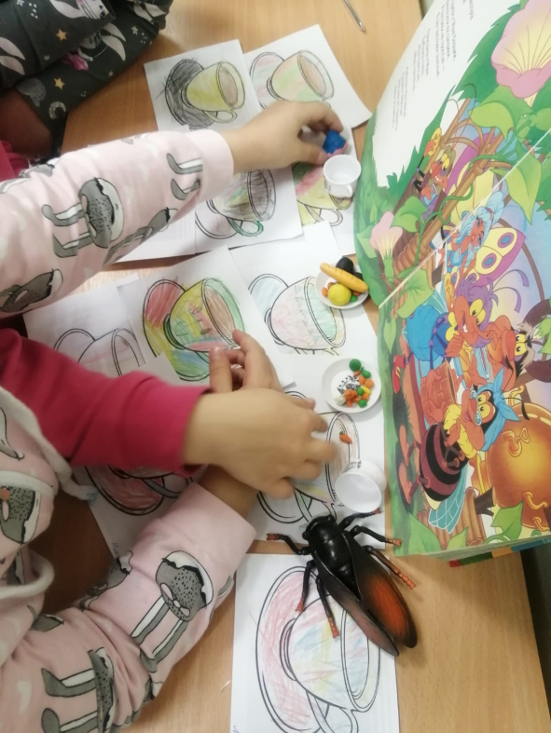
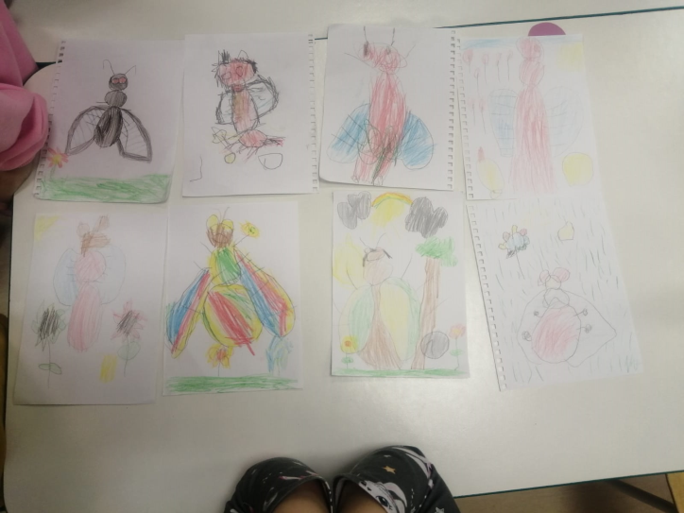
Практический этап
Изготовление продукта детского творчества – насекомые из пластилина, угощения для насекомых.
Семейный досуг «В гостях у Мухи -Цокотухи», по произведению К.И.Чуковского.
Консультация познавательного характера «Золотые пчелки на цветах» разучивание стихов.
Консультация родителей «Прививаем любовь к природе», «Укусы насекомых», «Поговорим о клещах», «Если ребёнка ужалила пчела».

Slide 6
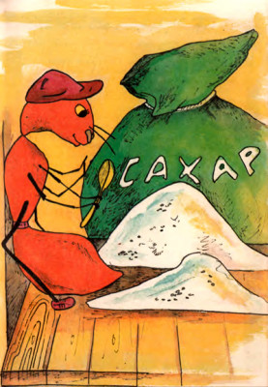
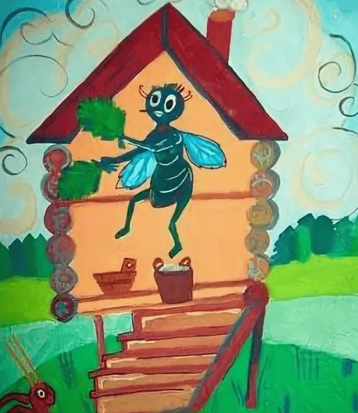
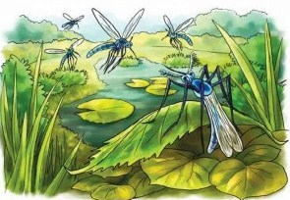
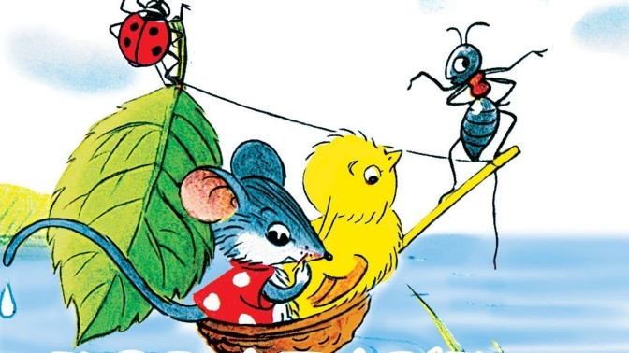
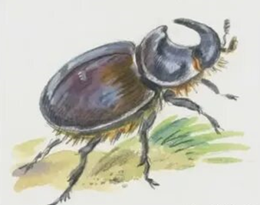
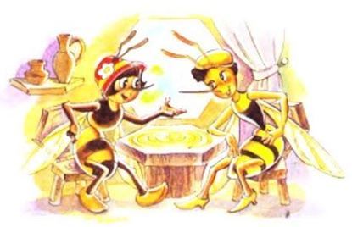
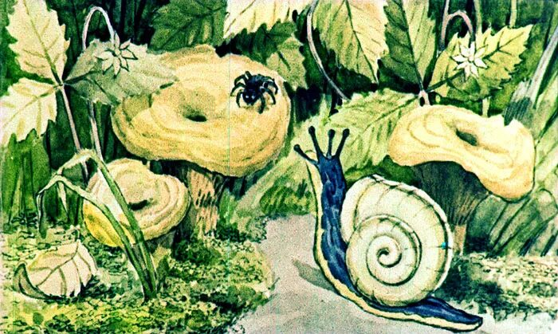
Создание альбома с рассказами о насекомых
«Насекомые в сказках К. И. Чуковского»

Slide 7
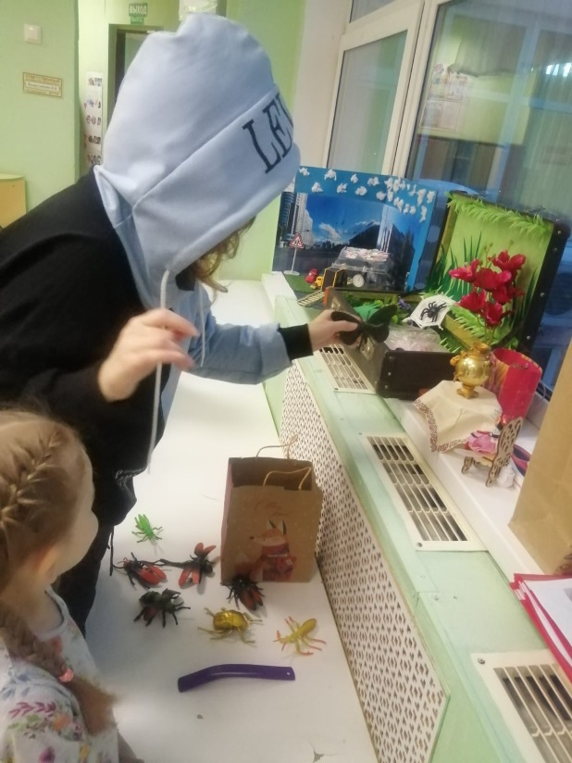
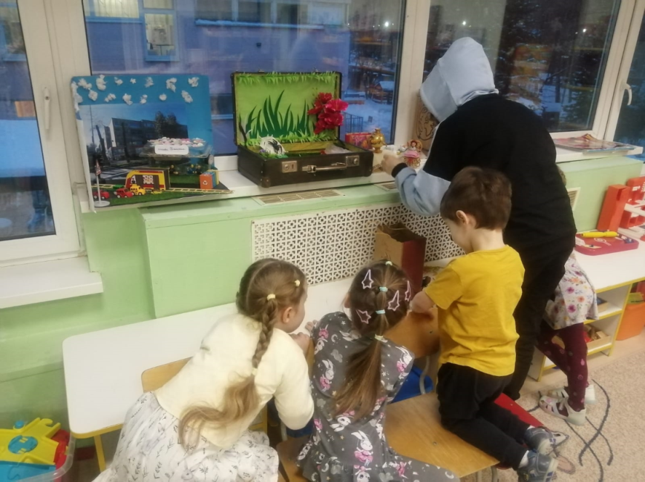
Совместная деятельность с родителями

Slide 8
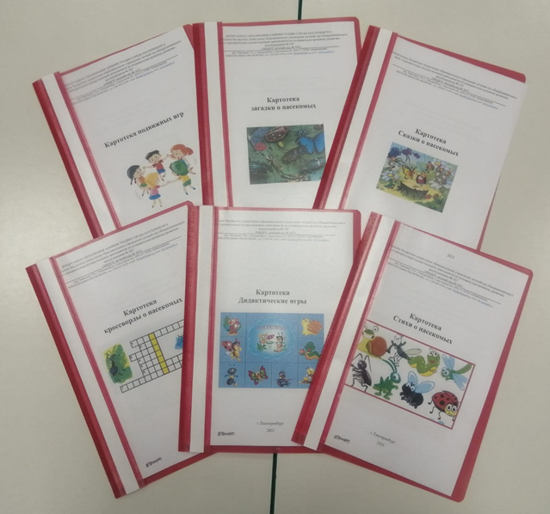
Дополнительные материалы

Slide 9
Заключительный этап создание музея «Дом Мухи – Цокотухи»
Мы предполагаем, что если ребёнка научить понимать всю важность роли насекомых в экологической цепи, то он несомненно будет ценить и беречь всё, что его окружает. Дети знают о пользе или вреде, которую приносят людям и растениям, будут стремиться к правильному поведению по отношению к насекомым и к природе. У ребят формируется стремление к исследованию объектов природы, они учатся делать выводы. К проекту привлечены родители. просвещение родителей даст большой плюс в экологическом воспитании детей.
В рамках реализации проекта дети учатся составлять описательный рассказ о насекомом с использованием опорной схемы, будут уверенно отличать и называть характерные признаки разных насекомых.
В нашем музее 48 экспонатов, каждый из них уникален!

Slide 10
